Slide 1
项目四 My_SQL
孙文博 201830210

Slide 2
目录
项目分析与数据结构设计
功能分解
模块设计与核心函数声明
注意要点与补充说明

Slide 3
Part one
项目分析与数据结构设计

Slide 4
项目分析
本项目中我们需要在Linux环境下使用C/C++语言搭建一个最简单、最基础的数据库mySQL，模拟实现数据库的基本操作，待解决的主要问题有：
1. 如何实现Linux环境下代码的编译与执行（注意Linux和Windows环境下文件操作的不同）；
2. 如何使用正则表达式解析指令，获取不同的操作对象；
3. 如何使用文件保存各个表格的内容以及维护整个数据库的状态；
4….

Slide 5
数据结构设计
本项目中的数据结构参考项目二网店系统的经验，构造两个结构体数组分别储存数据库状态变量和表格变量，同时再设计一个二维数组用于暂时存储需要增删改的数据库元素：
/*
* 这里是数据结构及函数声明~
*/
struct SQL //数据库结构体，包括表名和文件名和表格对应序号
{
string table_name;
string file_name;
int index;
};
SQL my_sql[100]; //维护一个数据库状态数组
int my_sql_num = 0; //当前数据库状态行数
struct TABLE //表格结构体，包括表名，文件名，各列的属性名，行数列数
{
string table_name;
string file_name;
string column[50];
int col_num = 1; //默认已有一个表头为ID的列
int row_num = 0;
};
TABLE all_table[100]; //维护一个全体表格数组
int table_num = 0; //当前数据库表格数量
string table_data[100][100]; //维护一个数据二维数组，用于暂时存储更新的表格数据
int row = 0, col = 0; //当前表格数据行列数

Slide 6
Part two
功能分解

Slide 7
功能分解
本项目中只要求实现一个最简单的数据库，也即实现六大类基本功能——
CREATE TABLE，DROP TABLE，INSERT INTO，DELETE，UPDATE，SELECT
它们对应的命令语句如下：
CREATE TABLE name (column1,column2,···,columnT) TO file
CREATE TABLE name FROM filename
DROP TABLE name
TABLE LIST
INSERT INTO name VALUES (value1,value2,···,valueT)
INSERT INTO name (column1,column2,···) VALUES (value1,value2,···)
DELETE FROM name WHERE column = value
DELETE * FROM name
（接下页）

Slide 8
功能分解
（接上页）
UPDATE name SET column1 = value1, column2 = value2, ···
UPDATE name SET column1 = value1, column2 = value2, ··· WHERE column = value
SELECT column1,column2,··· FROM name
SELECT * FROM name
SELECT DISTINCT column1,column2,··· FROM name
SELECT * FROM name ORDER BY column1,column2,··· ASC|DESC
SELECT column1,column2,··· FROM name WHERE column = value
SELECT column1,column2,··· FROM name TO file
……

Slide 9
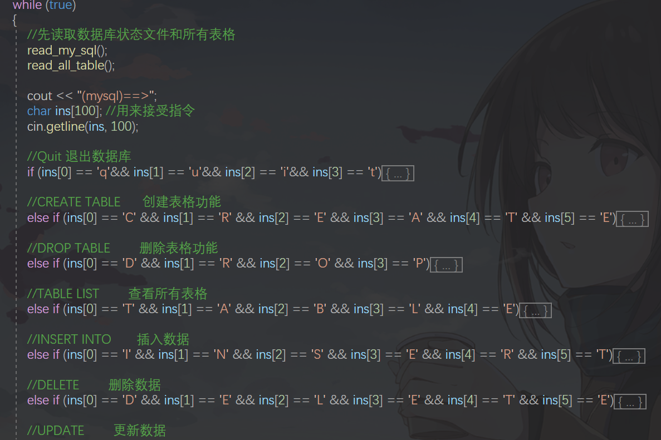
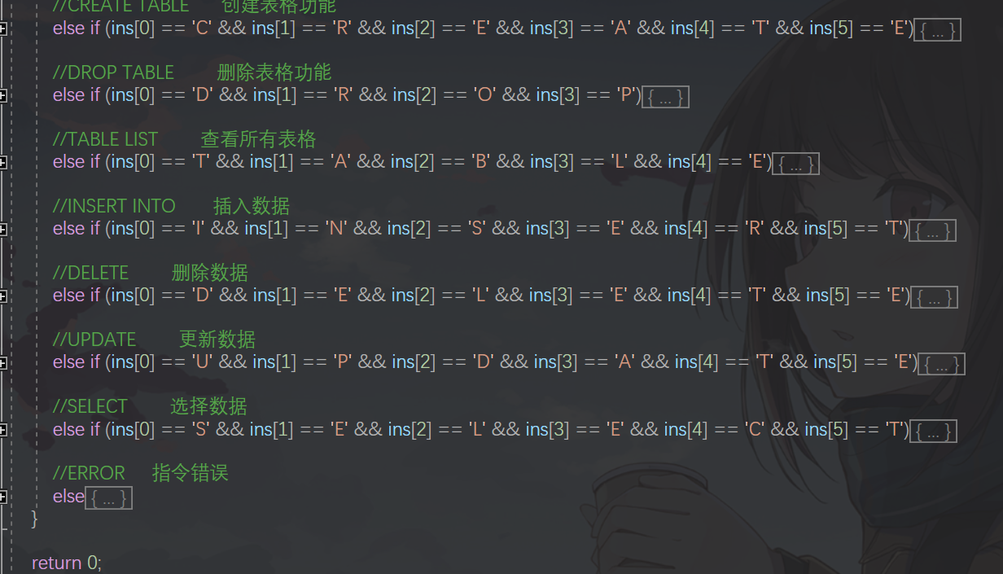
功能分解
因此，我们使用一个外层循环while(true)不断从控制台获取指令，直到指令为quit时退出。这里由于还没完全掌握正则表达式，用的是最朴素的字符串匹配方法判断指令，然后调用对应函数，部分代码如下：

Slide 10
Part three
模块设计与核心函数声明

Slide 11
模块设计与函数声明
根据以上分析，函数主要有两大类——用于读写文件的函数和实现对应数据库操作功能的函数，函数声明如下：
//读取数据库文件
void read_my_sql();
//写入数据库文件
void write_my_sql();
//读取所有表格及其属性
void read_all_table();
//读取表头
void read_table(int index, string filename);
//写入表头
void write_table(int index, string filename);
//读取表格数据
void read_table_data(int index, string filename);
//写入表格数据
void write_table_data(int index, string filename);
//根据指令创建表格
void Create_table(char ins[]);
//根据指令删除表格
void Drop_table(char ins[]);
//查看所有表格
void Table_list();

Slide 12
模块设计与函数声明
//向表格中插入数据
void Insert_table_data();
//删除表格数据
void Delete_table_data();
//修改表格数据
void Updata_table_data();
//选择表格数据并展示
void Selete_table_data();
//打印表格数据
void printf_table_data(int index);
… … //随着项目完善会补充其余可能需要的函数

Slide 13
谢谢观看！❤
QQ: 450112427

